Slide 1
1177 direkt
Vårdvalsråd 28 september 2023

Slide 2
1177 direkt
Anamnesverktyg
Tjänst från Inera som bygger på Platform24
Används av flera regioner
Beslut om införande
Planerad driftstart i Värmland under Q1 2024
Demo för verksamhetschefer 6 september

Slide 3
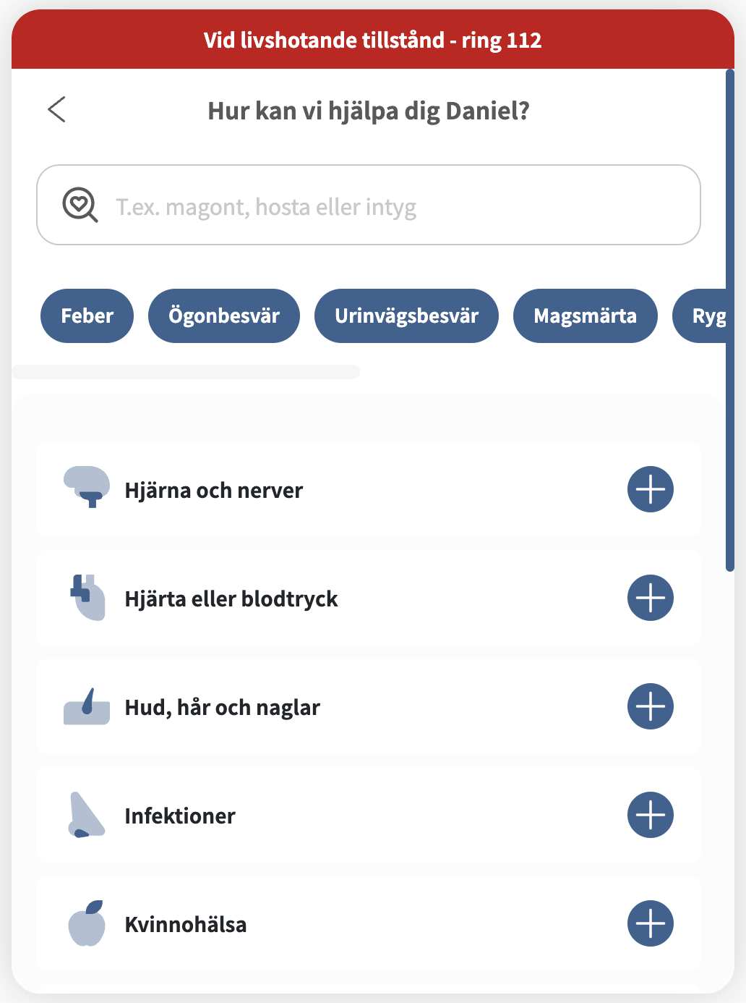
Sök vård-flödet: Välj sökorsak
Om invånaren väljer att gå in i Sök vård-flödet är första steget att ange vad de söker vård för
Invånaren kan välja att skriva in sina symtom med fritext, välja bland vanliga symtom eller bläddra i innehållsförteckningen.
De sökorsaker som visas överst är de 10 vanligaste sökorsakerna i Platform24
Innehållsförteckningen gör det möjligt för invånaren att navigera bland samtliga sökorsaker i plattformen

Slide 4
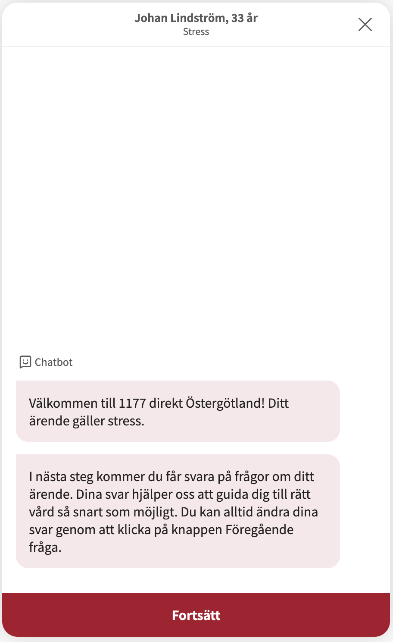
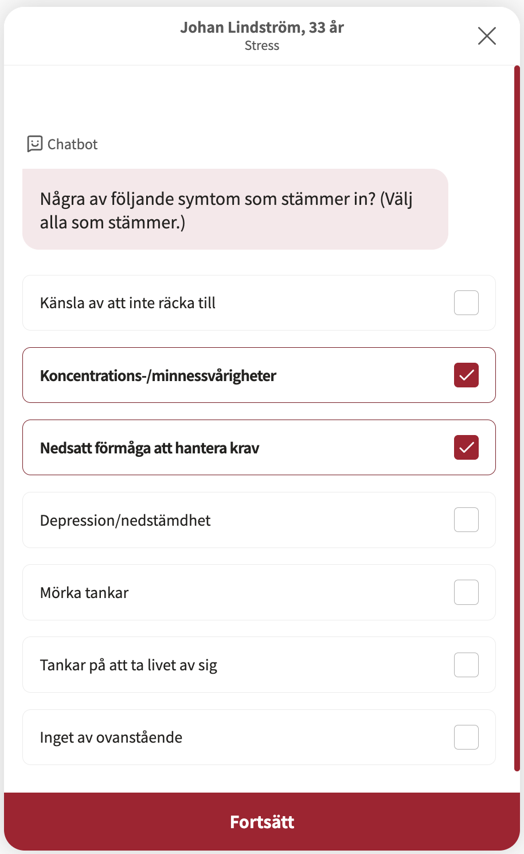
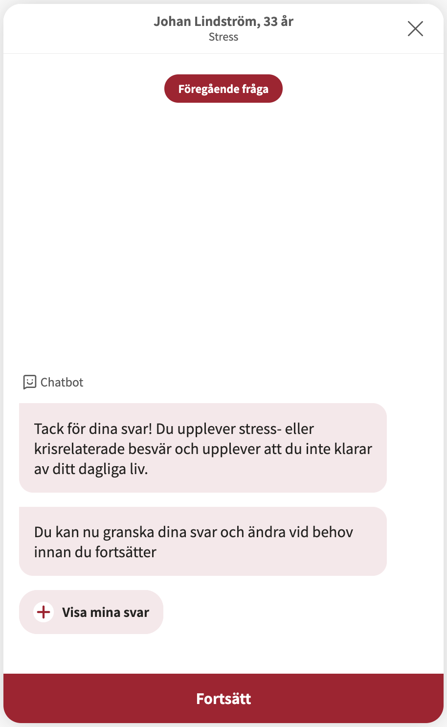
Sök vård-flödet: Triageintervjun
Baserat på den sökorsak patienten valde får hen svara på ett antal frågor i triageintervjun.
Vilka frågor som ställs och hur många frågor som ställs beror på sökorsak
I triageintervjun får patienten svara på frågor om sina symtom och besvär
Patientens svar ligger till grund för den rekommendation om nästa steg som genereras

Slide 5
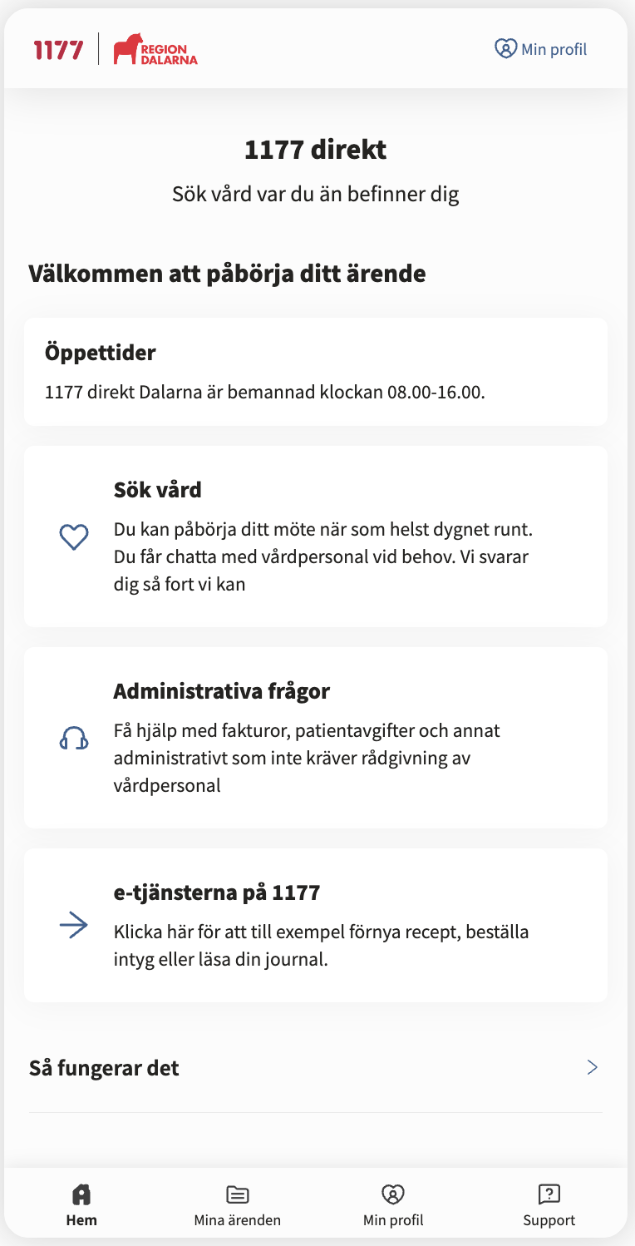
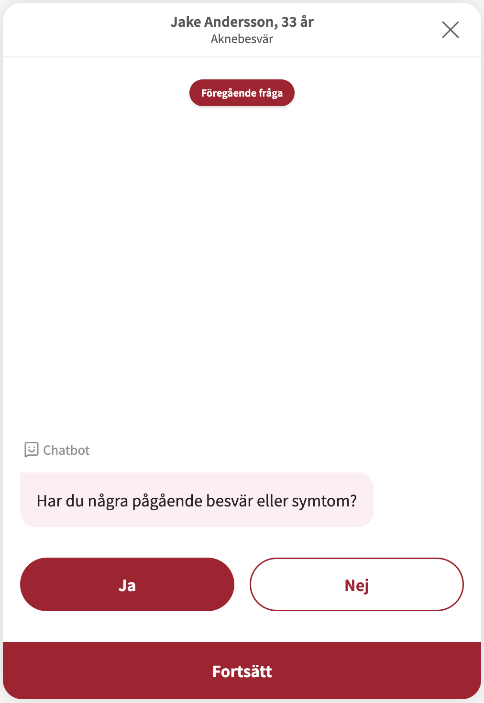
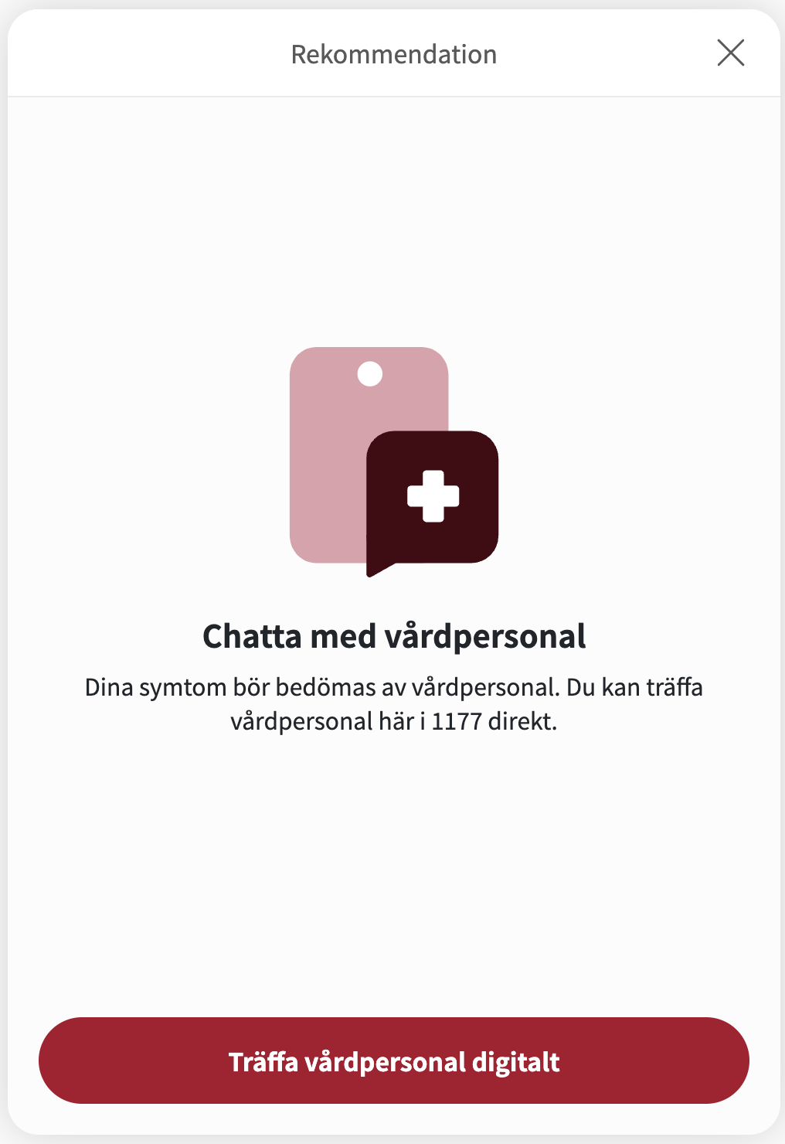
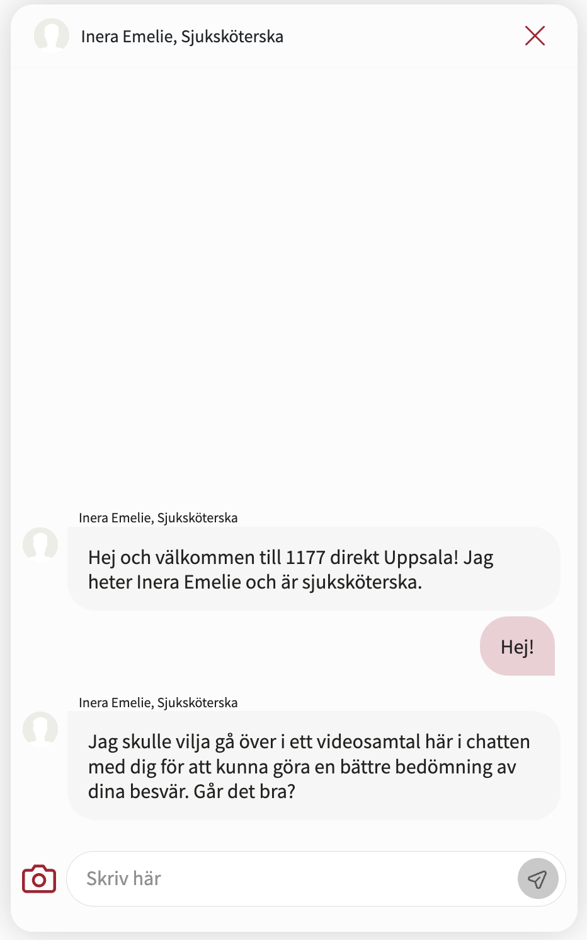
Ingång som leder till central enhet
Regional ingång: Huvudmeny med olika alternativ
Behandla själv
Hänvisning beror bl.a. på brådskandegrad och tid på dygnet i förhållande till chattens öppettider
Invånare får SMS från telefonisystem
Ring 112 eller 1177
Chatt med vårdpersonal
Chatt med vårdpersonal på central enhet
Flytta ärende till vårdcentral
Invånare klickar på länk på 1177
Invånare triageras
Invånare klickar på länk på vc webb
…
under öppettider

Slide 6
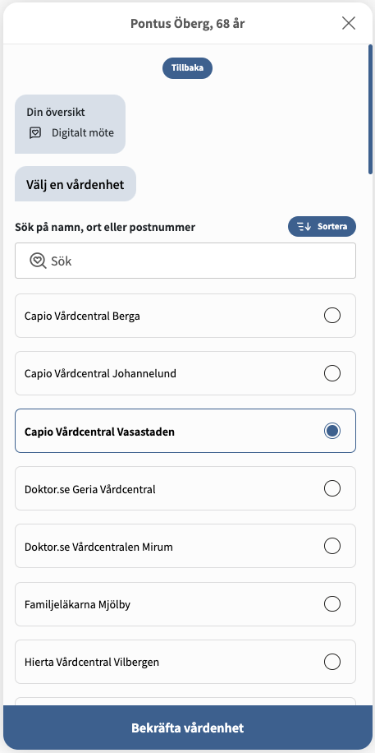
Ingång som samlar vårdcentraler och central enhet
Regional ingång: Huvudmeny med olika alternativ
Behandla själv
Hänvisning beror bl.a. på brådskandegrad och tid på dygnet i förhållande till chattens öppettider
Invånare får SMS från telefonisystem
Chatt med vårdpersonal på central enhet
Ring 112 eller 1177
utanför
öppettider
Invånare klickar på länk på 1177
Invånare väljer enhet i lista*
Invånare triageras
Chatt med vårdpersonal
under
öppettider
Invånare klickar på länk på vc webb
Chatt med vårdpersonal på vårdcentral
…
Designval:
Ska den centrala enheten visas upp i listan eller bara vårdcentralerna?
under öppettider

Slide 7
Designval att ta ställning till
Ska vi införa en central enhet?
Hur ska den centrala enheten användas?
Ska invånaren kunna söka direkt till den centrala enheten (valbar i listan över enhet)?
Ska invånaren i första hand styras till sin vårdcentral, och hänvisas till den centrala enheten utanför vårdcentralens öppettider?
Ska alla invånare styras direkt till den centrala enheten som sedan lämnar över patienten till vårdcentral vid behov?
Hur ska de lokala enheterna (vårdcentralerna) användas?
Ska invånaren kunna söka dit direkt?
Ska invånaren lämnas över från den centrala enheten?
Vilka ska öppettiderna vara?

Slide 8
Utbildning
Train-the-trainer-modellen
Utbildare på Platform24 utbildar ett internt utbildningsteam hos kunden, som i sin tur utbildar alla användare och sprider kunskap inom organisationen med support från Platform24.

